Slide 1
California Housing Price Prediction
夏靖傑

Slide 2
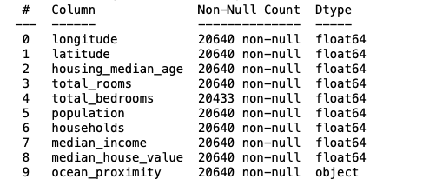
訓練目標
藉由多個不同特徵，進而預測 median_house_value

Slide 3
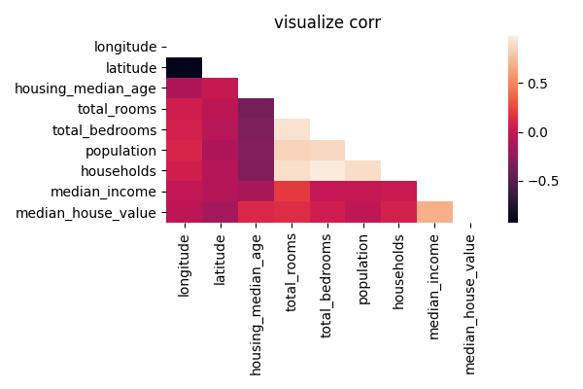

資料預處理
我們藉由 sklearn 內 corr()的function
得知median_income這個屬性與我們想預測得相關度>0.5,
故增加一些特徵來增加精確度

Slide 4
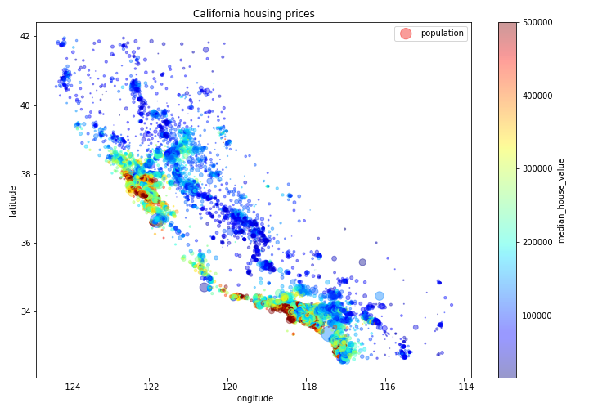
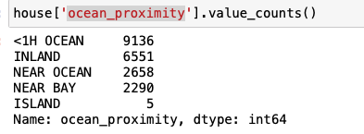
資料預處理
藉由圖可知,越靠近右邊（海邊）的房價越高
而ocean_proximity 有五個不同屬性(如右圖所見)
而這邊用OneHotEncoder來處理

Slide 5
預測模型
Sklearn – linear regression function
Ordinary least square method
Gradient descent

Slide 6
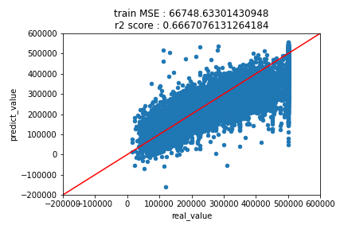
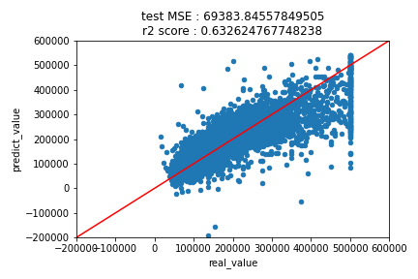
Sklearn – linear regression function

Slide 7
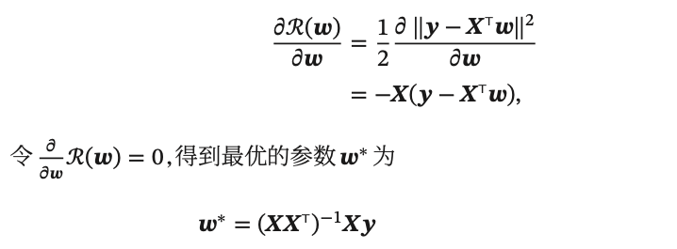
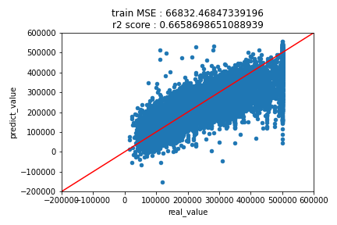

Ordinary least square method

Slide 8
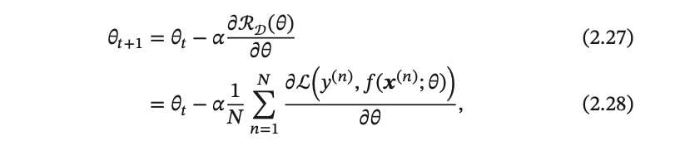

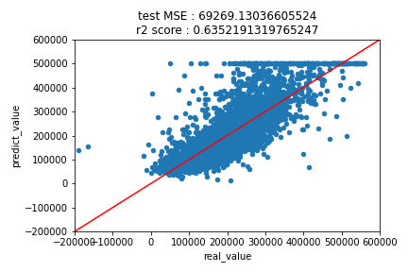
Gradient descent

Slide 9
程式碼 https://github.com/keke87cc/california_housing_prediction

